Slide 1
프로토콜 스택 ┃ Part1
김용기

Slide 2
목차
1
프로토콜 스택의 의의
2
프로토콜 스택과 제어 정보
3
프로토콜 스택의 동작
소켓을 작성한다 / 서버에 접속한다

Slide 3
들어가며
이전 9주차에서 다음과 같이 글을 종단하였는데, 이들을 10주차에서 자세히 다뤄보고자 한다.
14. 클라이언트측에서 소켓을 만드는데…
15. 이후 클라이언트측 소켓에서 서버측의 소켓으로 파이프 연결을 시도한다.

Slide 4
프로토콜 스택의 의의

Slide 5
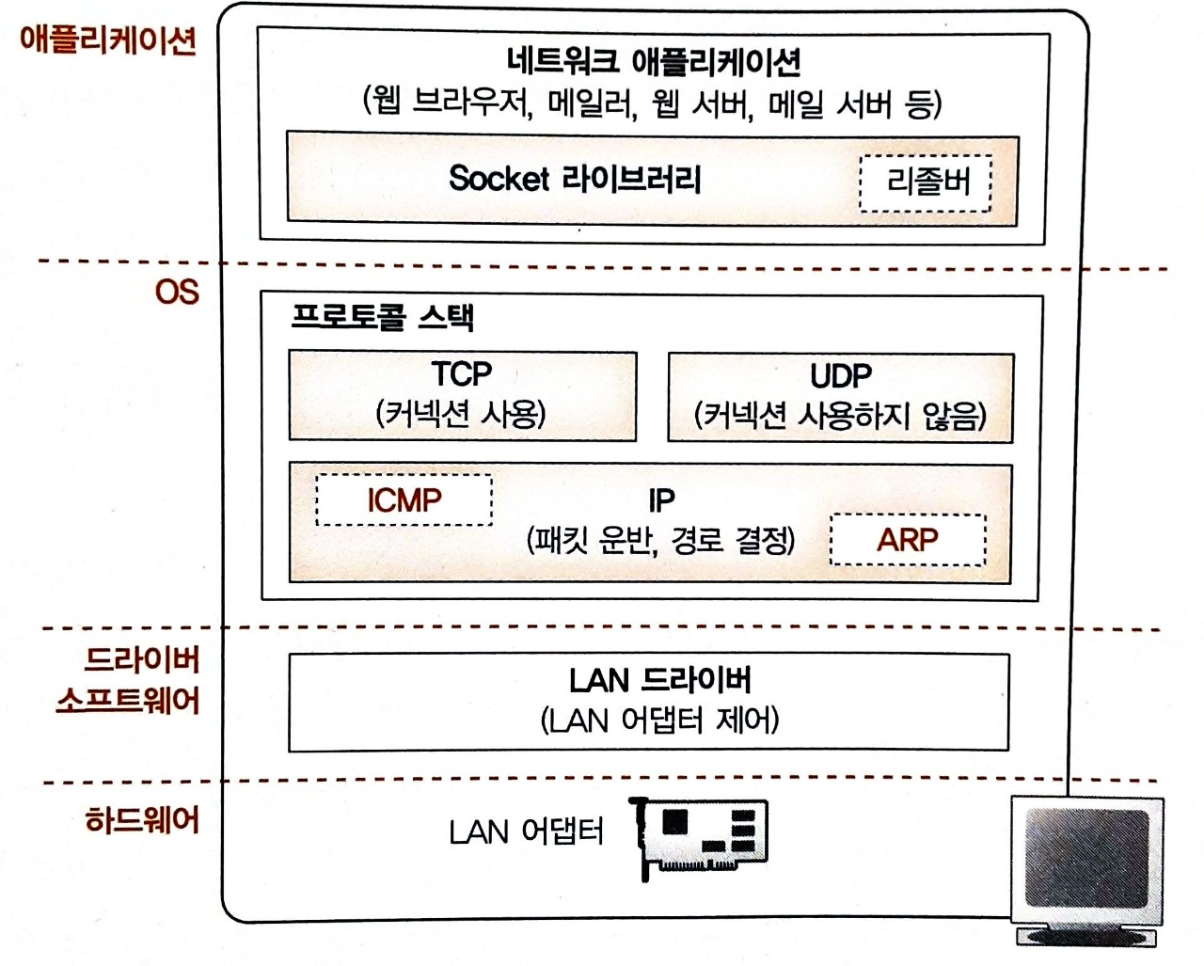
프로토콜 스택의 의의
앞선 2가지(소켓 생성, 파이프 연결 시도)는 프로토콜 스택과 밀접한 관계가 있다.

Slide 6
프로토콜 스택과 제어 정보

Slide 7
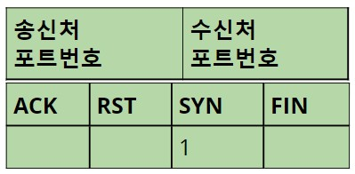


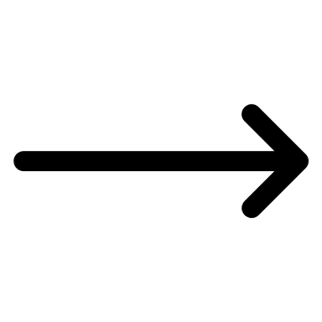
프로토콜 스택과 제어 정보
프로토콜 스택은 2가지의 제어 정보를 참조하며 동작한다.
1. 헤더에 기입되는 정보 : 송·수신되는 데이터에 관련된
2. 소켓에 기입되는 정보 : 송·수신에 관련된
🤔 9주차 曰 소켓 데이터 통로 간 출입구
🤔 10주차 曰 소켓 제어 정보를 기록한 메모리 영역

Slide 8
프로토콜 스택의 동작

Slide 9
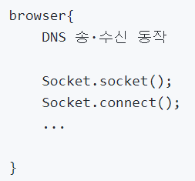
소켓을 작성한다.
🤔 10주차 曰 소켓 제어 정보를 기록한 메모리 영역

Slide 10
서버에 접속한다.
🤔 TCP 3 Way-handsake 케이블은 항상 연결되어 있어, 제어 정보를 통해 송·수신 가능한 상태로 만드는 작업

Slide 11
Thank you

